Slide 1
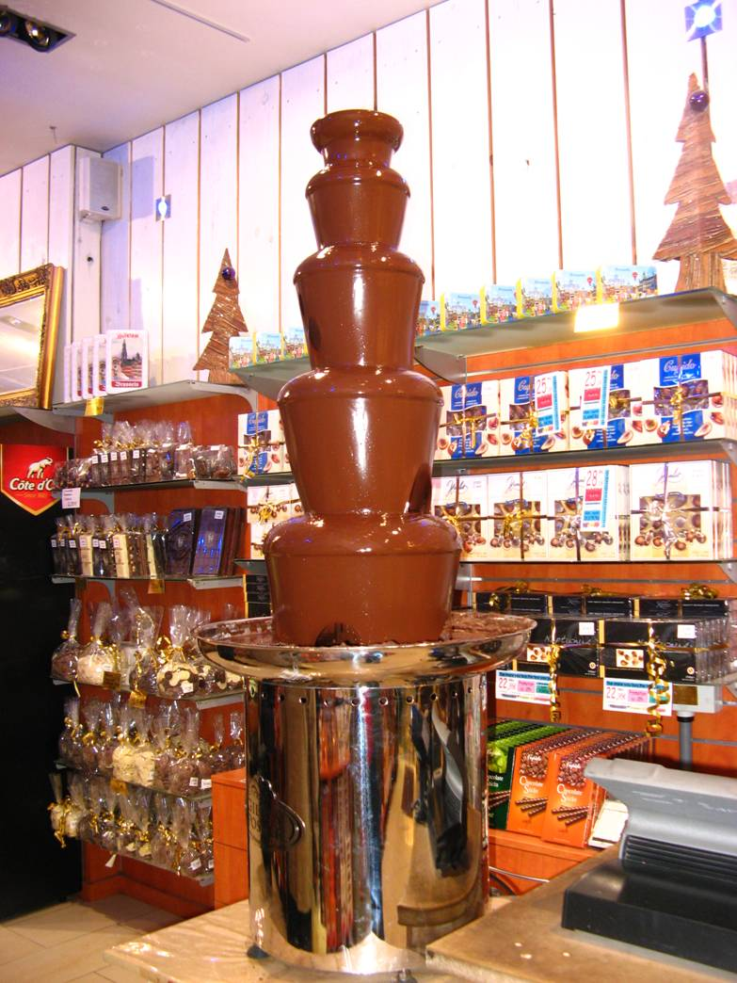
University Physics
Xi’an Jiaotong University
Chenwei Jiang
04 / 25 / 2023

Slide 2
要点回顾
电场强度
定义：
电场中某点的电场强度的大小等于单位电荷在该点受力的大小，其方向为正电荷在该点受力的方向。
电场强度叠加原理
•
对于点电荷产生的场
•
对于点电荷系：
点电荷系在某点P 产生的电场强度等于各点电荷单独在该
点产生的电场强度的矢量和。这称为电场强度叠加原理。
•
连续分布带电体:

Slide 3
1. 用电场强度的定义，根据叠加原理求电场强度的方法和步骤：
（1）根据已知的电荷分布，取适当的电荷元
（2）根据点电荷的场强，写出电荷元 产生的场强
（3）选适当的坐标系，求 的各分量，积分（可能需要统
一变量）求出
（4）最后求出 。求解过程中要重视对称性分析。
2. 由电场强度求力
普遍适用
用于点电荷

Slide 4
例5：
已知圆环带电量为q ，杆的电荷线密度为λ ，长为L
求：
圆环对杆的作用力
R
解：
q
圆环轴线上的电场强度
L
O
x
积分表
也可以用圆环所处的电场强度求圆环的受力

Slide 5
3. 电场强度的一些特殊的计算方法
★ 应用已有的结果直接叠加
无限大平板
圆盘
圆环
•
点电荷
球面
球体

Slide 6
柱面
柱体
直导线
•
点电荷
大平板

Slide 7
★ 补偿法
x
P
O

Slide 8
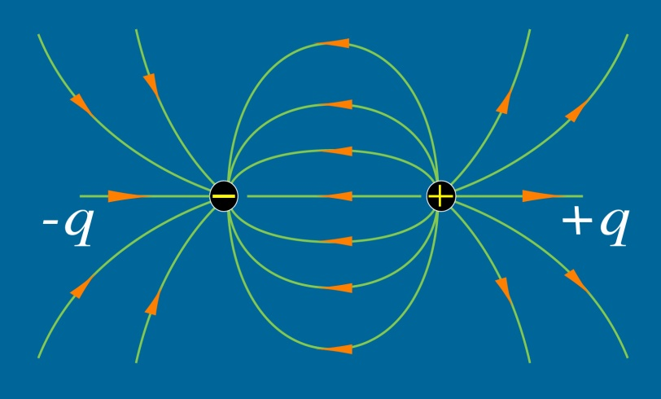
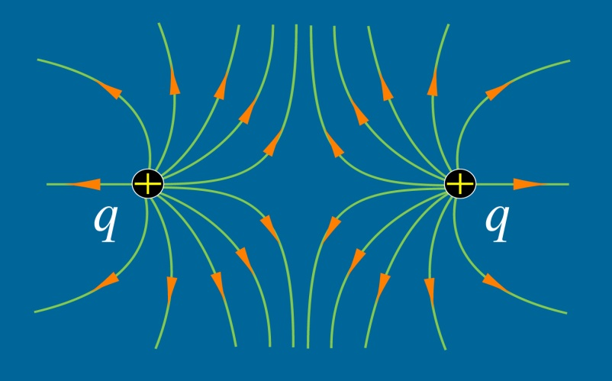
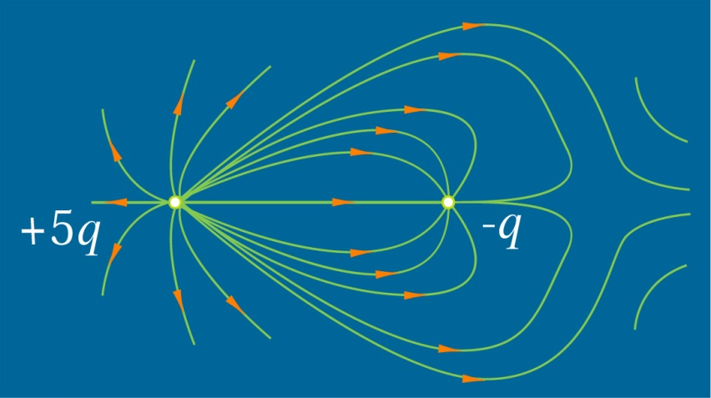
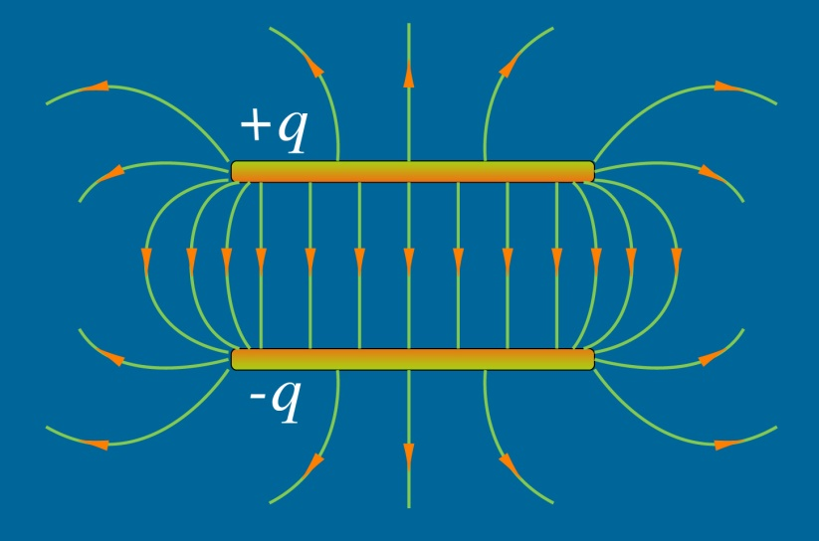
§8-3 电通量 高斯定理
一、电场线（Electric Field Line）---电场强度的可视化
电场线的特点:
起始于正电荷（或无穷远处），
终止于负电荷（或无穷远处）,
电场线不会在没有电荷的地方中断。
反映电场强度的分布
dN
场强方向沿电场线切线方向，
场强大小取决于电场线的疏密
静电场的电场线不会形成闭合曲线
任何两条电场线不会在没有电荷的地方相交

Slide 9
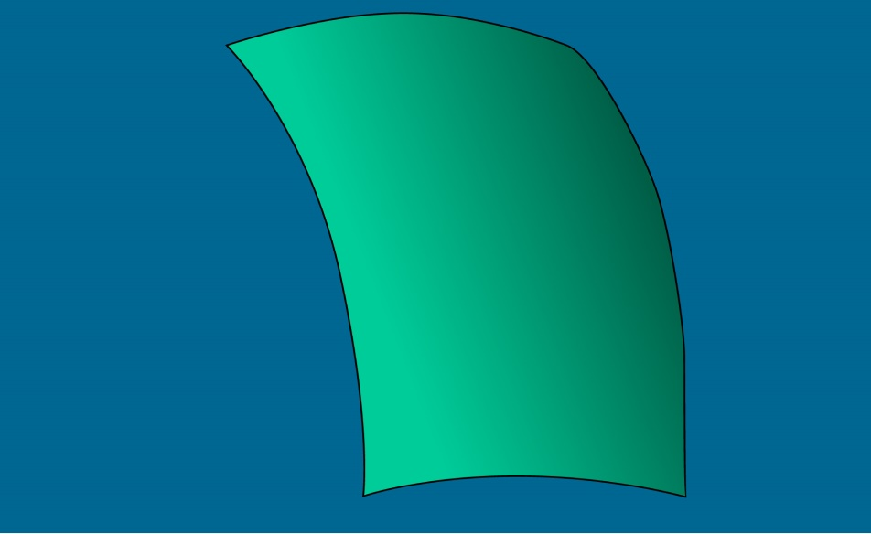
二、电通量(Electric Flux)
穿过任意曲面的电场线条数称为通过该曲面的电通量。
θ
θ
1. 均匀场中dS 面元的电通量
矢量面元
2. 非均匀场中曲面的电通量
3. 闭合曲面电通量

Slide 10
说明
(1)
方向的规定：
对平面:
任意
非闭合曲面：凸为正，凹为负。
闭合曲面：向外为正，向内为负。
(2) 电通量是代数量
穿入为负
穿出为正
电荷分布
(3) 通过闭合曲面的电通量
?
电场分布
穿出、穿入闭合面电场线条数之差
闭合面电通量

Slide 11
高斯是德国数学家，也是物理学家，他和牛顿、阿基米德，被誉为有史以来的三大数学家。高斯是近代数学奠基者之一，在历史上影响之大，可以和阿基米德、牛顿、欧拉并列，有“数学王子”之称。
高斯的数学研究几乎遍及所有领域，在数论、代数学、非欧几何、复变函数和微分几何等方面都做出了开创性的贡献。由于高斯在数学、天文学、大地测量学和物理学中的杰出研究成果，他被选为许多科学院和学术团体的成员。“数学之王”的称号是对他一生恰如其分的赞颂。
高斯（1777-1855）

Slide 12
三、高斯定理(Gauss’s Law)
对于真空中的任意静电场，穿过任一闭合曲面的电通量，等于该曲面所包围的电荷电量的代数和的 倍，与闭合曲面外的电荷无关
(不连续分布的源电荷)
(连续分布的源电荷)
电荷位置或闭合曲面改变有何影响？
(1) 点电荷 q
q 在球心处，球面电通量为
q
r

Slide 13
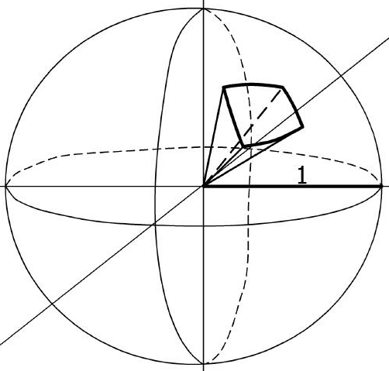
点电荷 q，在任意闭合曲面内
θ
电通量为
θ
r
+q
锥体的立体角大小定义：以锥体的顶点为球心作球面，该锥体在球表面截取的面积与球半径平方之比，单位为球面度。
对整个闭合曲面积分，
电通量为
Φ_{e} 与曲面的形状和q的位置无关，只与闭合曲面包围的电荷电量 q 有关。

Slide 14
(2) 点电荷q ，在闭合曲面外
+q
S₁
Φ_{e} 与闭合曲面外的电荷无关。
S₂
将闭合曲面
沿切点分为
两个曲面
S
(3) 点电荷系
结论:
虽然 是所有电荷共同产生的，但Φ_{e} 只与内部电荷有关。

Slide 15
（连续分布的源电荷）
V为闭合曲面包围的体积
四、高斯定理的物理意义
反映静电场的性质——有源场,正电荷就是它的源头，负电荷就是它的闾尾。
说明
(1) 高斯定理适用于一切电场（不限于静电场）；库仑定律仅在静电情况下成立。但至今为止，全部电磁现象—小至分子、原子、质子和电子等微观带电粒子，大至来自遥远星体的电磁现象，都表明高斯定理在静电与非静电情形下都成立。
(2)
空间的电荷对电通量
的贡献是有差别的。

Slide 16
只有闭合面内的电荷对电通量才有贡献；
所有的电荷对
都有贡献
(3)
与电荷量，电荷的分布有关
只与闭合面内的电量有关,与电荷的分布无关
>0
(4)
净电荷
就是电荷的代数和
即
<0
=0
(5) 高斯定理的用途之一：求静电场的分布，但它并不能求出所有静电场的分布。
带电体电荷分布的对称性
建立合适的高斯面
(6) 利用高斯定理求解特殊电荷分布电场的思路
根据对称性建立合适的高斯面，使得高斯面上各点场强相等

Slide 17
小测试：
1.如果高斯面上E处处为零，则该面内必无电荷。
如果高斯面上E处处为零，则该面内必无净电荷。
2.如果高斯面内无电荷，则高斯面上E处处为零。
如果高斯面内无电荷，则高斯面上E不一定为零。
3.如果高斯面上E处处不为零，则该面内必有电荷。
如果高斯面上E处处不为零, 该面内不一定有电荷。
4.高斯面内的电荷代数和为零时，则高斯面上各点的场强一定为零。
高斯面内的电荷代数和为零时，则高斯面上的场强不一定处处为零。

Slide 18
均匀电场中有一个半径为R 的半球面
例：
求：
90⁰-θ
通过此半球面的电通量
dθ
r
解：
通过dS 面元的电通量
方法1:
θ
R
方法2：
构成一闭合面，通过闭合面的电通量
∴

Slide 19
五. 用高斯定理计算某些特殊带电体的场强分布
例1：
已知“无限长”均匀带电直线的电荷线密度为+λ
求：
距直线r 处一点P 的电场强度
解：
电场分布具有轴对称性（简单分析）
r
过P点作一个以带电直线为轴，
以l 为高的圆柱形闭合曲面S 作
为高斯面
P
l
对照上次课例2
E
根据高斯定理得
r
O

Slide 20
例2：
已知“无限大”均匀带电平面上电荷面密度为σ
求：
电场强度分布
解：
电场强度分布具有面对称性
选取一个圆柱形高斯面
对照上次课例4
E_{x}
根据高斯定理有
x
O

Slide 21
例3：
已知无限大板(有一定厚度)电荷体密度为ρ，厚度为d
求：
电场场强分布
ρ
解：
由对称性分析可知，电场强度具有面对称性，方向垂直带电平板, 选取垂直带电面的圆柱形高斯面
S
d
板外：
板内：
x
E_{x}
S
x
O
d

Slide 22
例4
均匀带电球面，电量Q，半径R 。
求
电场强度分布
解
由对称性分析知， 沿球面法线方向。
+
取过P点的同心球面为高斯面，电通量为
+
+
P
r
R
r
O
+
+
+
由高斯定理
E
球外 ( r > R )
球外：可将电荷看成集中在球心处
R
O
r
球内 ( r < R )

Slide 23
例5
均匀带电球体，半径为R，电荷体密度为ρ
求
电场强度分布
r
解
由对称性分析知， 沿球面法线方向，
+
+
+
具有球对称性，取同心球面为高斯面，电通量为
r
+
+
+
R
+
+
+
球外( r > R )
球外：可将电荷看成集中在球心处
E
球内 ( r < R )
R
O
r
电场分布曲线
若ρ ＝ρ (r) ?
如 ρ (r)＝A /r
仍沿球面法线方向，有球对称性。

Slide 24
电通量仍为
r
对于电量的计算
高斯面内的电量
球外( r > R )
球内 ( r < R )

Slide 25
总结：
用高斯定理求电场强度的步骤：
分析电荷对称性，并根据电荷对称性确定电场强度的方
向；
(2) 根据对称性选取高斯面；
∗ 高斯面必须是闭合曲面
∗ 高斯面必须通过所求的点
∗ 高斯面的选取使通过该面的电通量易于计算
(3) 求出高斯面内包围的电荷量的代数和；
(4) 根据高斯定理求电场强度。

Slide 26
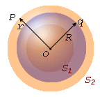
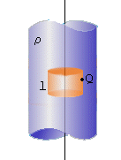
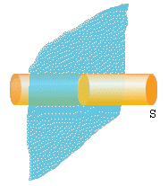
常见的具有对称性分布的源电荷有：
球对称分布：包括均匀带电的球面、球体和多层同心球壳等
轴对称分布：包括无限长均匀带电的直线、圆柱面、圆柱体等；
无限大平面电荷：包括无限大的均匀带电平面、平板等。

Slide 27
均匀带电球体内有一个球形空腔，试求空腔内任意一点的场强。
高斯定理 + 补偿法
例6：
• 对大球体：
空腔内为均匀场
• 对小球体：

